Slide 1
МАДОУ детский сад №51
История спасения маленькой жизни
Выполнила:
Гончарова Ксения
6 лет
Руководитель: Гончарова А.Н.

Slide 2
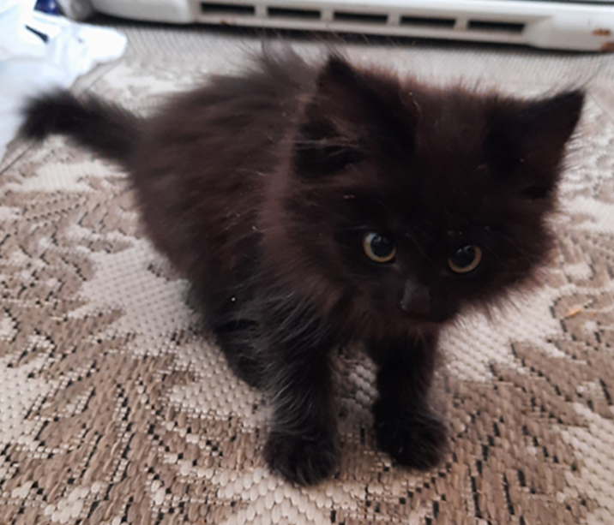
Цель: доказать, что беда чужой не бывает.
Задачи:
Учить заботиться о домашнем животном.
Воспитывать чувство ответственности за домашнего питомца.

Slide 4
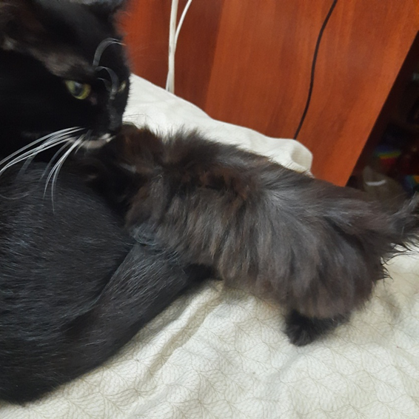

Slide 5
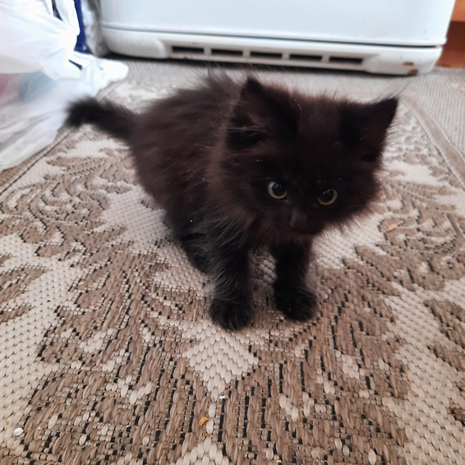

Slide 6
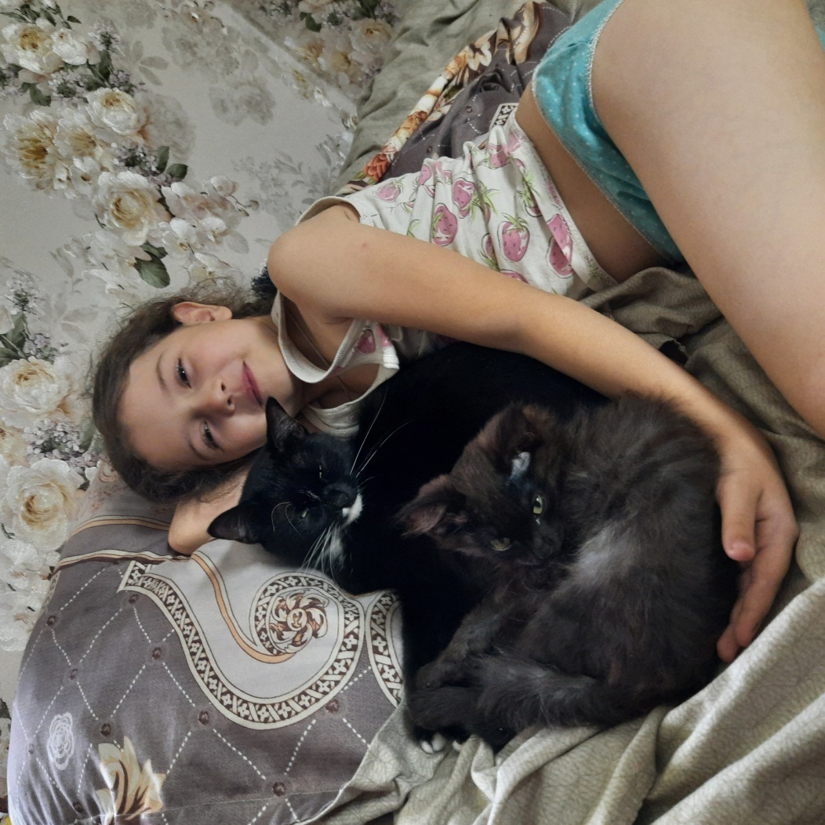

Slide 7
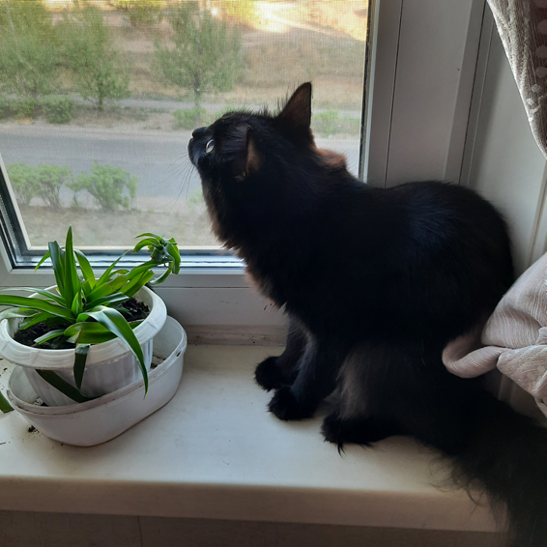

Slide 9
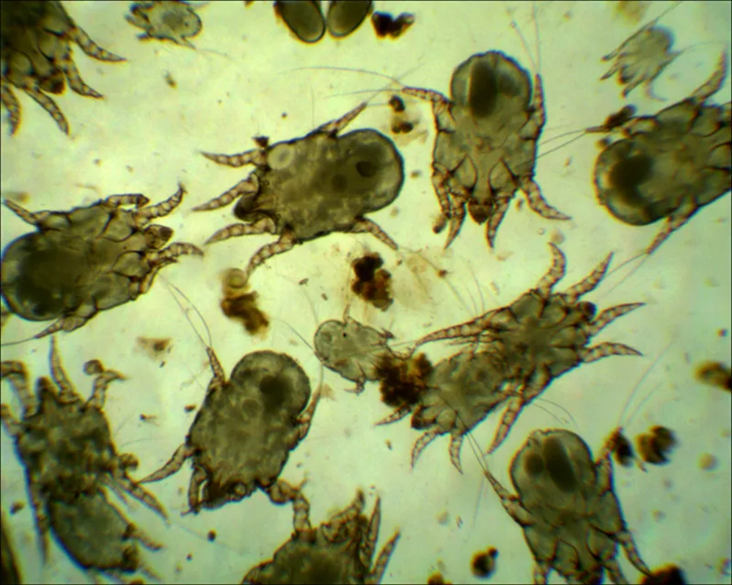

Slide 10
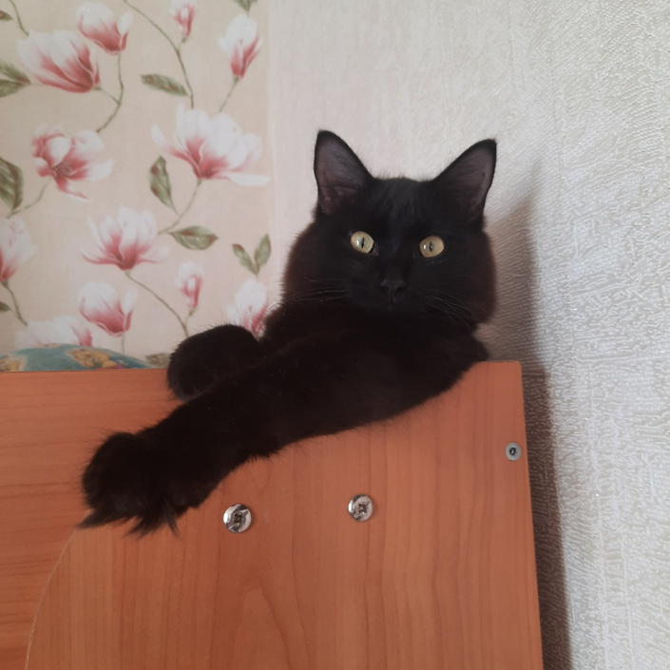

Slide 11
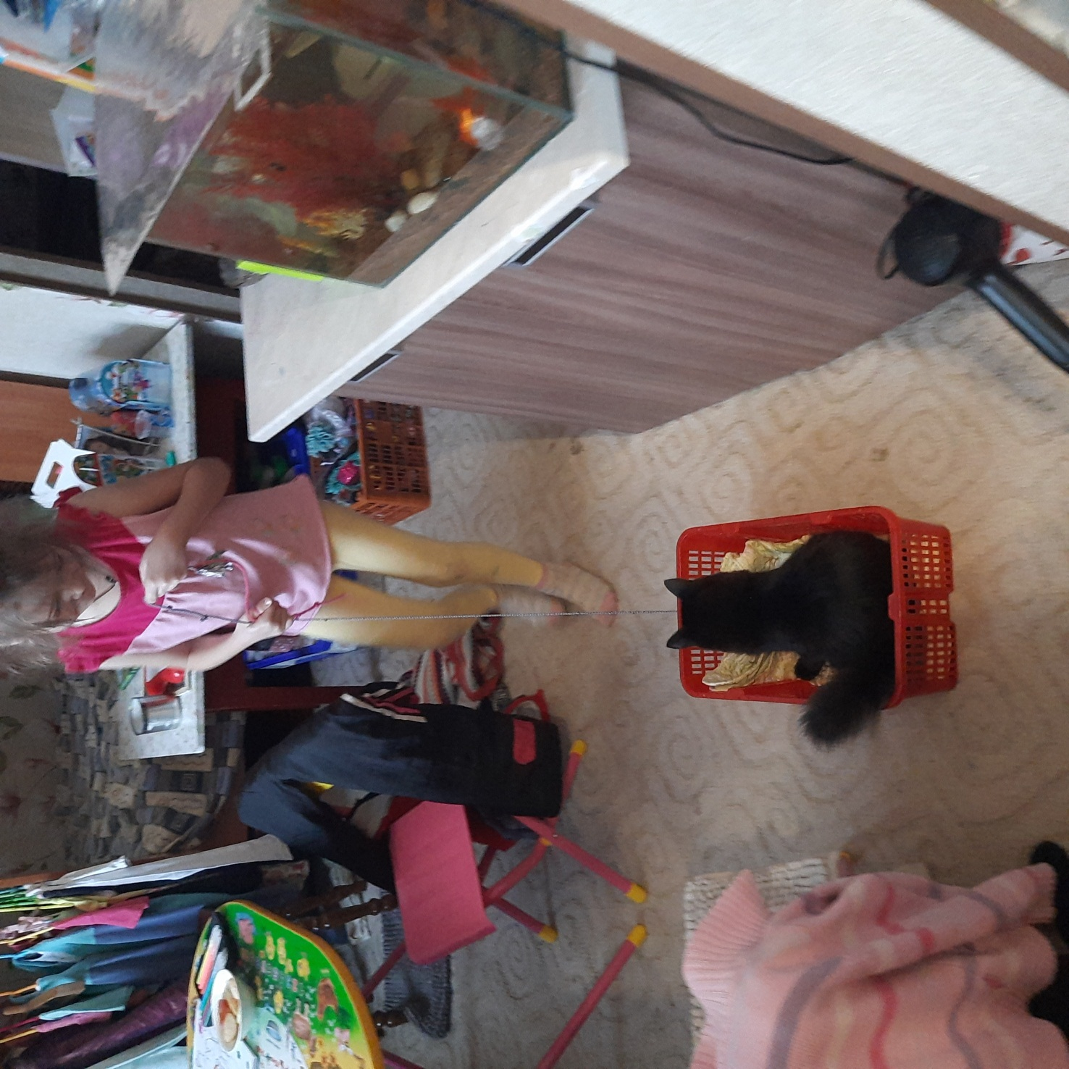

Slide 12
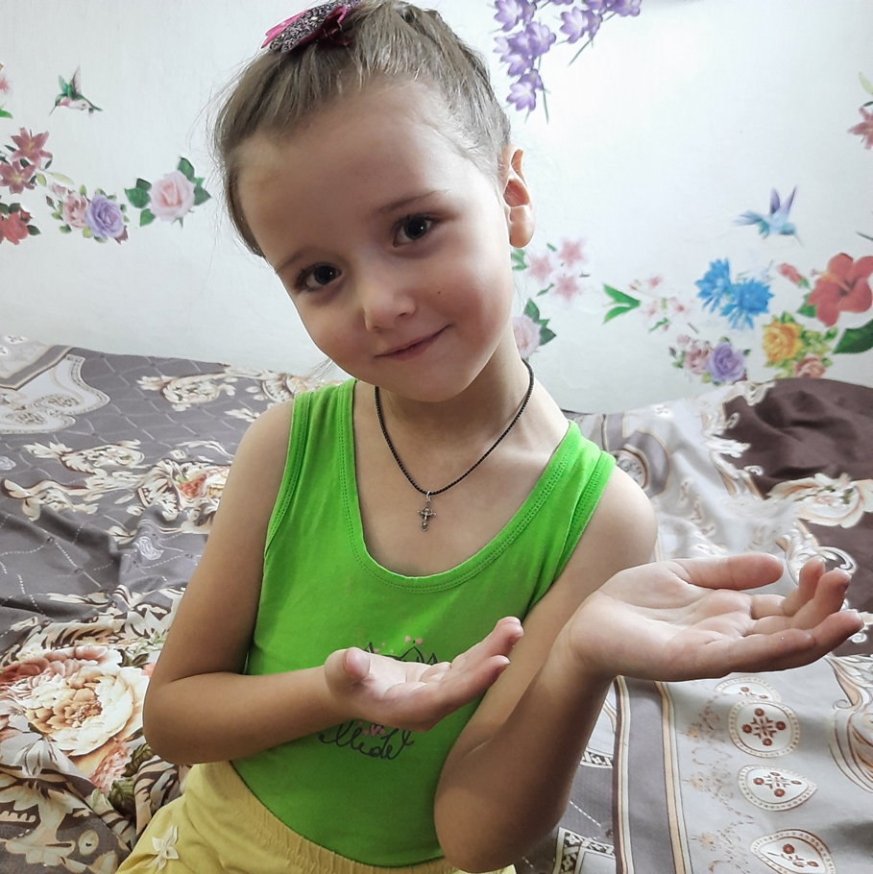

Slide 13
Спасибо за внимание

